Slide 1
رياضيات الصف الأول الابتدائي – الجزء الأول (5-1):العَدَدانِ 11 ، 12 (الصفحة 78)

Slide 2
سنتعلّم في هذا الدرس
تسمية العَدَدينِ 11 ، 12 وتمييزهما

Slide 3
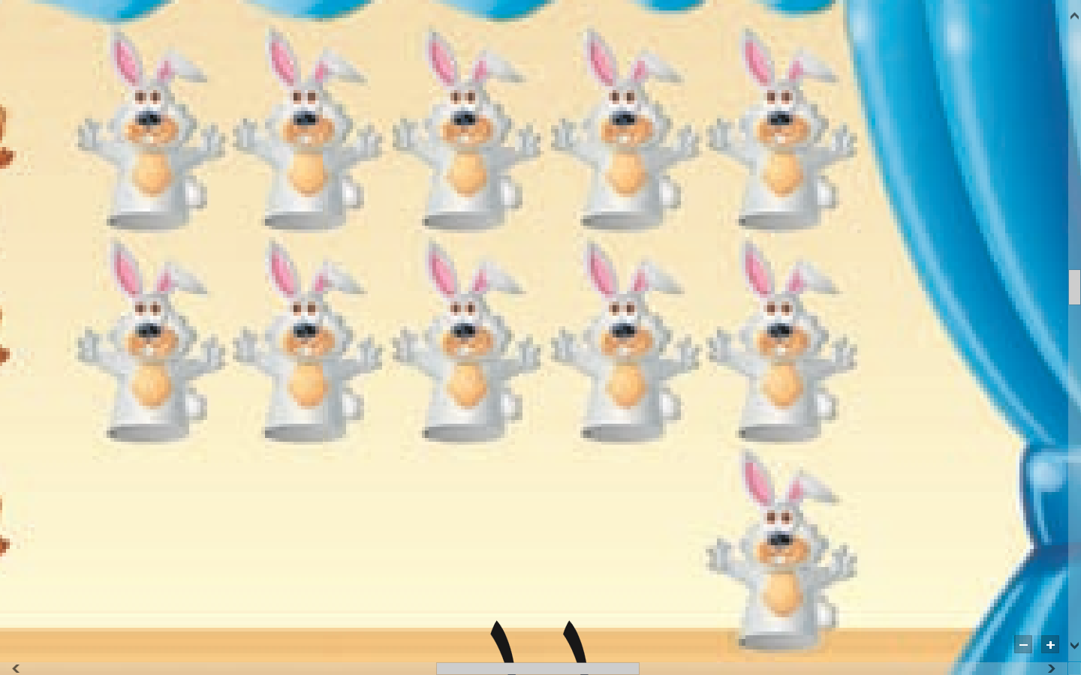
انْظُرْ إلى الصُّورَةِ التي أَمَامَكَ:
ما عدَدُ الأَرَانِبِ بالصُّورَةِ؟
5
4
3
2
1
هيَّا نَعُدُّ معَ بعضٍ:
10
9
8
7
6
11
أَحَدَ عَشَرَ
11
هيَّا نَعُدُّ معَ بعضٍ على خَطِّ الأَعدادِ:
0
1
2
3
4
5
6
7
8
9
10
11
العددان 11، 12- الصف الأول الابتدائي
وزارة التربية والتعليم – 2020م

Slide 4
الزمن: دقيقتان
انْظُرْ إلى الصُّورَةِ التي أَمَامَكَ:
ما عدَدُ الأَرَانِبِ بالصُّورَةِ؟
هيَّا نَعُدُّ معَ بعضٍ:
11
5
4
3
2
1
11
10
9
8
7
6
أَحَدَ عَشَرَ
اجب عن التمرين ( 1 )
في الكتاب صفحة 78
11
11
11
11
11
أَكْتُبُ العَدَدَ أَحَدَ عَشَرَ:
العددان 11، 12- الصف الأول الابتدائي
وزارة التربية والتعليم – 2020م

Slide 5
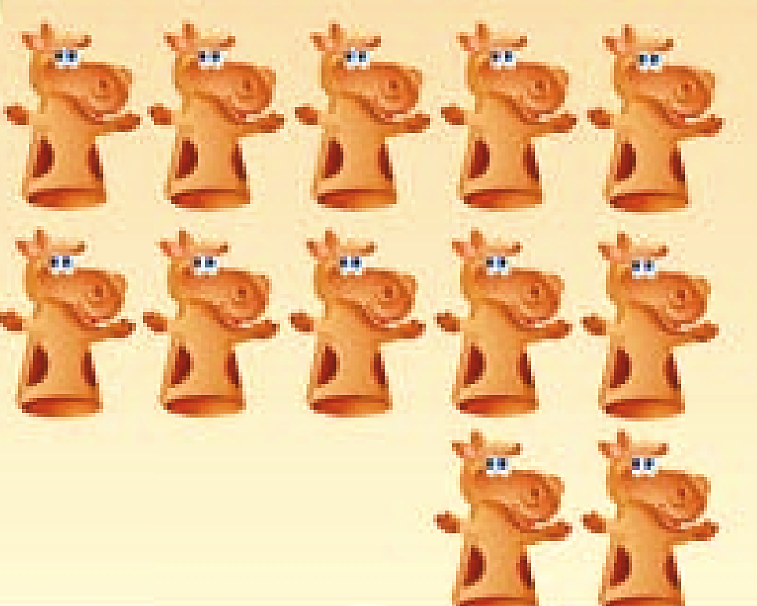
انْظُرْ إلى الصُّورَةِ التي أَمَامَكَ:
5
4
3
2
1
هيَّا نَعُدُّ معَ بعضٍ:
10
9
8
7
6
اِثْنَا عَشَرَ
12
12
11
هيَّا نَعُدُّ معَ بعضٍ على خَطِّ الأَعدادِ:
0
1
2
3
4
5
6
7
8
9
10
11
12
العددان 11، 12- الصف الأول الابتدائي
وزارة التربية والتعليم – 2020م

Slide 6
الزمن: دقيقتان
انْظُرْ إلى الصُّورَةِ التي أَمَامَكَ:
هيَّا نَعُدُّ معَ بعضٍ:
12
12
11
5
4
3
2
1
10
9
8
7
6
اِثْنَا عَشَرَ
اجب عن التمرين ( 2 )
في الكتاب صفحة 78
12
12
12
12
12
أَكْتُبُ العَدَدَ اِثْنَا عَشَرَ:
العددان 11، 12- الصف الأول الابتدائي
وزارة التربية والتعليم – 2020م

Slide 7
الزمن: دقيقتان
انْظُرْ إلى الصُّورَةِ التي أَمَامَكَ:
أَعُدُّ الأَشْيَاءَ في الصُّورَةِ ثُمَّ أَكْتُبُ العَدَدَ في المُرَبَّعِ:
12
12
11
5
4
3
2
1
10
9
8
7
6
اِثْنَا عَشَرَ
اجب عن التمرين ( 3 )
في الكتاب صفحة 79
12
12
12
12
12
أَكْتُبُ العَدَدَ :
العددان 11، 12- الصف الأول الابتدائي
وزارة التربية والتعليم – 2020م

Slide 8
الزمن: دقيقتان
انْظُرْ إلى الصُّورَةِ التي أَمَامَكَ:
ما عدَدُ الأَرَانِبِ بالصُّورَةِ؟
هيَّا نَعُدُّ معَ بعضٍ:
11
5
4
3
2
1
11
10
9
8
7
6
أَحَدَ عَشَرَ
اجب عن التمرين ( 4 )
في الكتاب صفحة 79
11
11
11
11
11
أَكْتُبُ العَدَدَ :
العددان 11، 12- الصف الأول الابتدائي
وزارة التربية والتعليم – 2020م

Slide 9
الزمن: دقيقتان
انْظُرْ إلى الصُّورَةِ التي أَمَامَكَ:
أَكْتُبُ العَدَدَ المُنَقَّطَ ثُمَّ أُلَوِّنُ المُرَبَّعَاتِ بِحَسَبِ العَدَدِ:
11
اجب عن التمرين ( 5 )
في الكتاب صفحة 79
أَحَدَ عَشَرَ
العددان 11، 12- الصف الأول الابتدائي
وزارة التربية والتعليم – 2020م

Slide 10
الزمن: دقيقتان
انْظُرْ إلى الصُّورَةِ التي أَمَامَكَ:
أَكْتُبُ العَدَدَ المُنَقَّطَ ثُمَّ أُلَوِّنُ المُرَبَّعَاتِ بِحَسَبِ العَدَدِ:
12
اجب عن التمرين ( 5 )
في الكتاب صفحة 79
اِثْنَا عَشَرَ
العددان 11، 12- الصف الأول الابتدائي
وزارة التربية والتعليم – 2020م

Slide 11
عزيزي الطالب
لمزيد من التدريب ارجع لكتاب التمارين صفحة 31
لحل التمارين
العددان 11، 12- الصف الأول الابتدائي
وزارة التربية والتعليم – 2020م

Slide 12
انتهى الدرس
العددان 11، 12- الصف الأول الابتدائي
وزارة التربية والتعليم – 2020م

